Slide 1
Untitled-HEXAGON-GAME
На python 3 с использованием pygame

Slide 2
Авторы
Аксютин Олег Романович
Барабошин Данила Андреевич

Slide 3
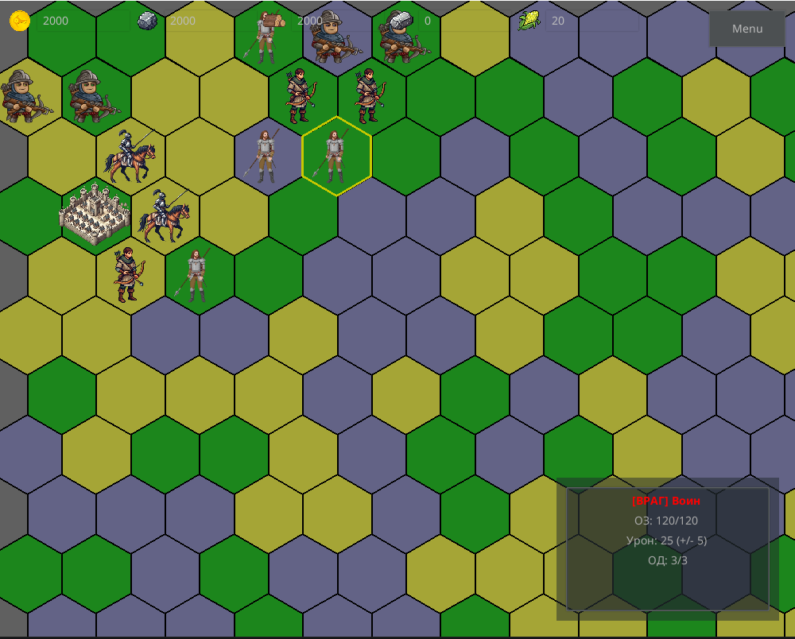
Обзор игры
Жанр: Пошаговая стратегия
Пошаговая стратегия на гексагональной карте, где игроки развивают города, создают армии и сражаются ради победы
Ключевые особенности:
Гексагональная карта
Разнообразные юниты
Строительство городов и управление ресурсами
Тактические бои
Режим "Каждый сам за себя" (FFA)

Slide 4

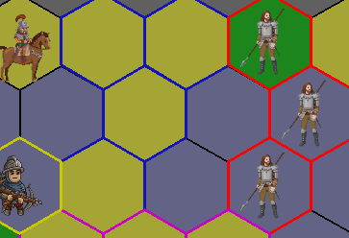
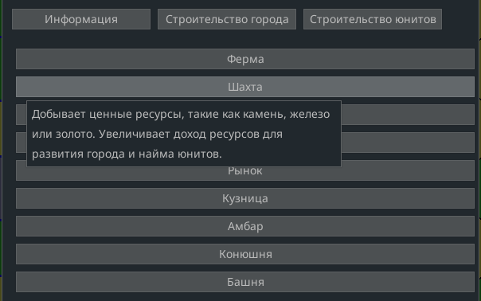
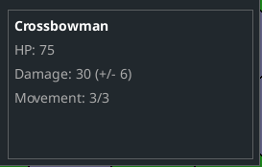
Основные механики
Пошаговая стратегия: Геймплей основан на пошаговых кругах, где игроки планируют стратегические действия юнитов и городов.
Исследование и передвижение: Игроки исследуют карту, используя юнитов. Доступные клетки и враги подсвечиваются для навигации и планирования.
Боевая система: Юниты и города участвуют в боях, атакуя противников.
Сохранение и загрузка: полностью реализована системы сохранения и загрузки сохраненной игры
Управление городом: Меню города позволяет возводить здания, создавать новые города и производить юнитов, развивая экономику и военный потенциал.
Индикация и информация: Интерфейс использует подсветку, индикаторы здоровья и всплывающие подсказки для наглядности и предоставления игровой информации.
Цель - уничтожение противника: Победа достигается путем уничтожения всех вражеских юнитов в режиме "Каждый сам за себя".

Slide 5

Технологии
Язык программирования: Python 3
Библиотеки:
Pygame-ce: Игровой движок, обработка графики, звука, ввода.
Pygame-GUI: Создание графического интерфейса (UI), меню, кнопки, информационные панели.
math: Математические функции и операции для геометрии и расчётов.
os, sys: Взаимодействие с операционной системой, файловой системой, управление путями, запуск приложения. А также для сохранения и загрузки игрового процесса.
random: Генерация случайных чисел (для процедурной генерации, случайных событий и прочего).

Slide 6
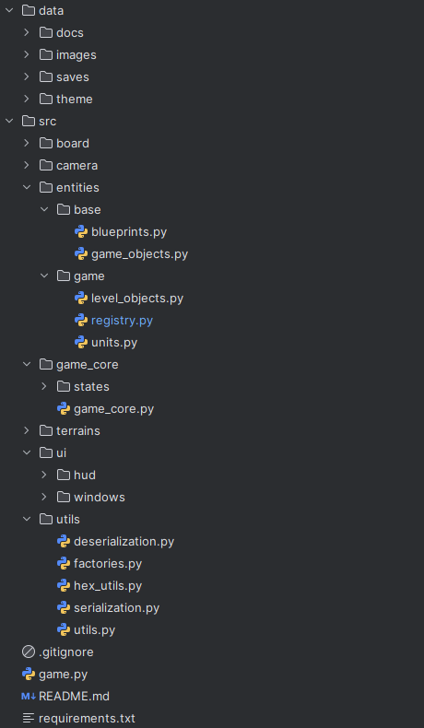
Архитектура и код
Основные модули:
hex_utils: Отвечает за логику гексагональной системы координат, расчеты расстояний, поиск соседей, преобразования координат.
HexBoard: Содержит логику игровой карты, расположения объектов и взаимодействия на ней.
Основные классы:
Hex, HexBoard: Отвечают за представление игровой карты, клеток (гексов) и их свойств.
Player, GameManager: Управление игровым процессом, игроками, их данными и очередностью ходов.
Unit и его наследники (Warrior, Cavalry, Archer, Crossbowman): Представляют юнитов и их поведение, характеристики, действия.
Terrain и наследники (SandTerrain, MountainTerrain, GrassTerrain): Определяют типы местности, их свойства и влияние на игру.

Slide 7
Заключение
Итог:
Представлена пошаговая стратегическая игра на гексагональной карте, с тактическими боями, строительством городов и управлением ресурсами.
Игра разработана на языке Python с использованием библиотек Pygame-ce и Pygame-GUI.
Реализованы такие механики, как: разнообразные юниты, прокачка городов, система ходов и кругов, туман войны, алгоритм поиска пути A*, сохранение и загрузка.
Можно реализовать дальше:
Добавить события, связанные с нехваткой ресурсов (голод, кризисы).
Добавить больше уникальных юнитов (медики, стройбаты для починки тайловых построек).
Реализовать повреждение построек в городах и их починку.
Перебалансировать игру.
Добавить ресурсы на клетку и механики, связанные с ними (создание добытчиков на тайлах).
Добавить технологии, увеличивающие параметры существующих и дающие доступ к новым постройкам, юнитам.

